Slide 1






MATA KULIAH : DASAR SISTEM KOMPUTER
JUDUL APLIKASI : PENJUALAN BATU AKIK
LINK PROJECT : HTTPS://GITHUB.COM/DWI-GANS/PENJUALAN-BATU-AKIK-2200018087
Nama : Muhammad Dwiki Wicaksono
Nim : 2200018087
Kelas : C

Slide 2



DESKRIPSI PROGRAM
Aplikasi ini merupakan program sederhana berbasis konsol yang memungkinkan pengguna untuk memesan batu akik dengan memilih berbagai jenis batu akik yang disediakan. Pengguna diminta untuk memasukkan nomor telepon, password, dan memilih jenis batu akik yang diinginkan berdasarkan kode yang tercantum. Setelah memilih, pengguna diminta untuk memasukkan alamat pengiriman. Aplikasi ini memberikan pesan konfirmasi sukses setelah pengguna berhasil melakukan pemesanan.

Slide 3
FITUR FITUR DALAM APLIKASI
1
2
3
4
5
MASUKAN DATA PENGGUNA
Daftar Batu Akik
Pemesanan
Konfirmasi Pemesaan
Error Handling
-Masukan nomor hp
-Masukkan password
-Pilih Jenis Batu
-Menampilkan daftar jenis batu akik beserta kode dan harga
-Program meminta user untuk menginput alamat
-Memberikan Informasi pesanan berhasil setelah menginput alamat
-Memberikan Pesan kesalahan jika user memasukkan input yang tidak valid

Slide 4

Alur Kerja Aplikasi
Pengguna diminta untuk memasukkan nomor telepon.
Pengguna diminta untuk memasukkan password.
Daftar jenis batu akik ditampilkan, dan pengguna diminta untuk memilih jenis batu akik dengan memasukkan kode.
Pengguna memilih apakah ingin melihat daftar batu akik lainnya atau melanjutkan ke pemilihan alamat.
Pengguna diminta untuk memasukkan alamat pengiriman.
Aplikasi mengonfirmasi pilihan pengguna dan memberikan pesan sukses.
Program berakhir.

Slide 5
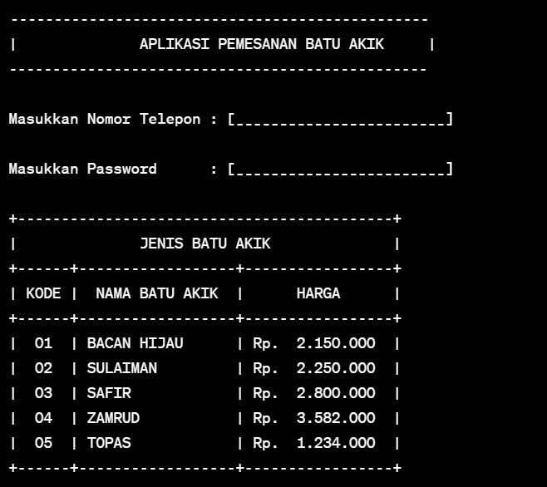
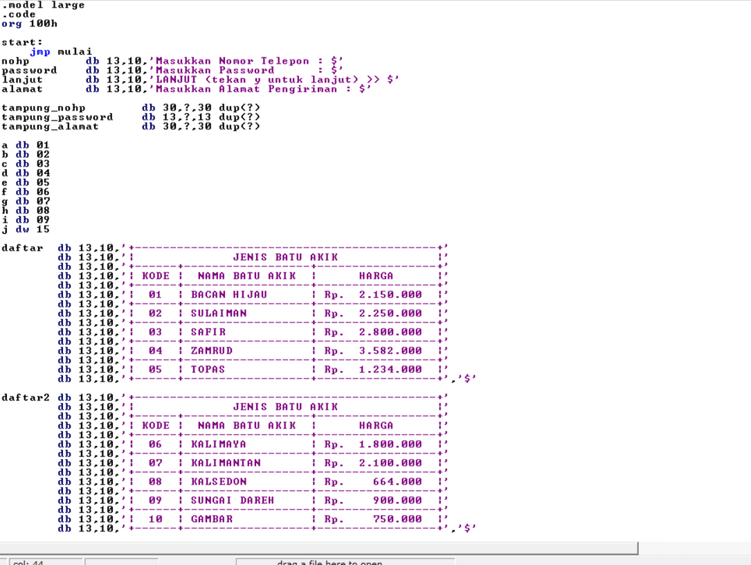
Interface Aplikasi
Tampilan Coding

Slide 6
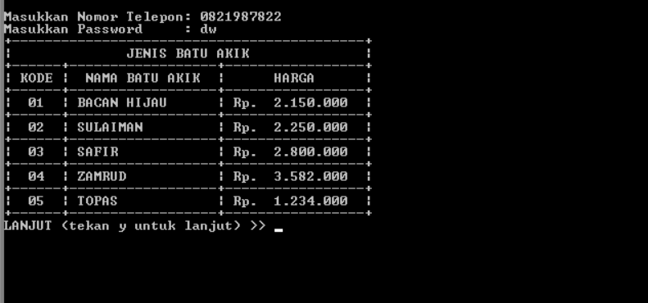
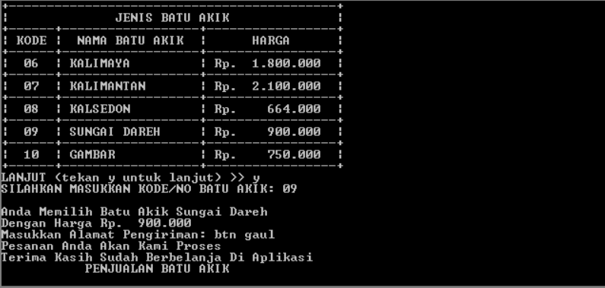
Output Program

Slide 7
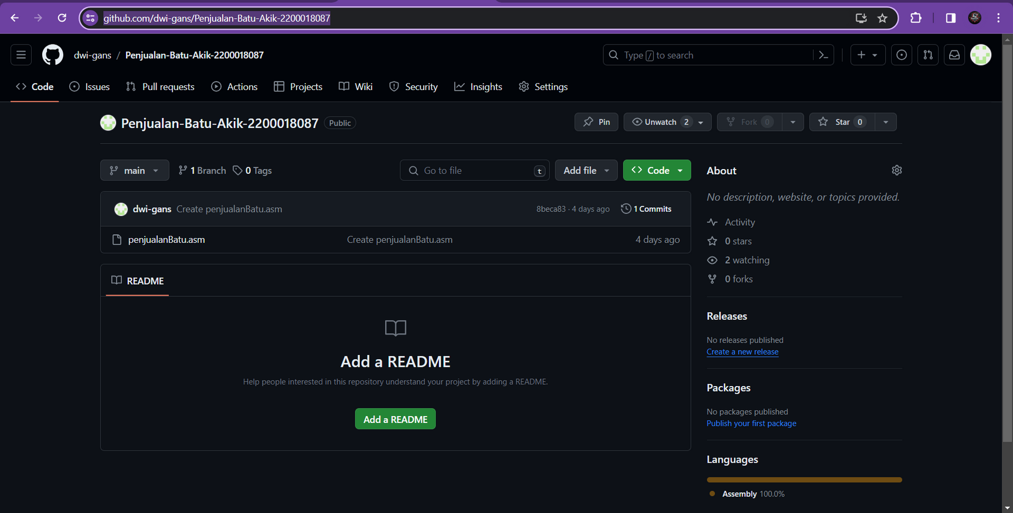
Unggahan di Github

